Slide 1
Bilecik Şeyh Edebali Üniversitesi Bilgisayar Mühendisliği Bölümü Web Uygulama Çatısı – ( Web Application Framework )
Öğr. Gör. Uğur TALAŞ
11. Hafta – Oturum İşlemleri

Slide 2
Teorik içerik
Middleware
Action Filter
Result Filter
Cache
Log

Slide 3
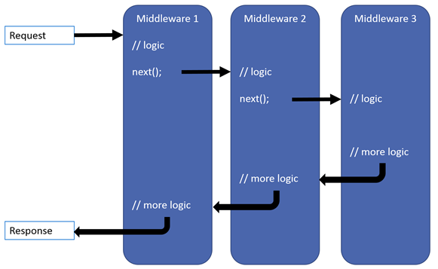
Middleware
Tanım :Middleware, bir yazılım sisteminde istemci (client) ile sunucu (server) arasındaki veri akışını yöneten, bu iki uç arasında “ara katman” olarak çalışan yazılımlardır. Genellikle web uygulamalarında, bir isteğin (request) sunucuya ulaşmadan ya da yanıtın (response) istemciye gönderilmeden önce işlemden geçirilmesi için kullanılır.
Controller

Slide 4
Action Filter
Tanım : ASP.NET tabanlı projelerde kullanılan bir tür “filter” (süzgeç) mekanizmasıdır. Controller içerisindeki bir action (eylem) metodunun çalışmasından önce veya sonra otomatik olarak devreye girerek ek işlemler yapılmasını sağlar. Bir nevi middleware’in action düzeyindeki küçük kardeşi olarak düşünülebilir. Daha yerel, daha hedefli müdahaleler için kullanılır.
İstenilen yerde devreye girer
Metot veya controller bazlı etiket yapılabilir.

Slide 5
ResultFilter
Tanım : Action filter’a benzer ancak action sonucunda oluşan respons oluştuktan sonra veya oluşurken devreye girebilir.
Middleware >ActionFilter > ResultFilter

Slide 6
Cache
Tanım : Bir verinin bellek üzerinde hazır tutulması işlemidir.
Cache yaparken veri güncelliği takip edilmeli.
Çok fazla erişilen ve sabit verilerin olmasına dikkat edilmelidir.
Farklı kişiler tarafından erişilen sabit datalar cache yapılabilir .

Slide 7
Log
Tanım : sistemdeki bir eylemin kayıt altına alınması işlemidir.
· Hataları teşhis etmek
· Güvenlik ihlallerini izlemek
· Sistem performansını analiz etmek
· Kullanıcı aktivitelerini takip etmek
· Yasal ve denetimsel gereksinimleri karşılamak

Slide 8
Rate Limit
Tanım : Sisteme yapılan istekleri sınırlandırmak için kurulan yapılara rate limit denilir.
·Sistemi Aşırı Yüke Karşı Korur
Kötü Amaçlı Kullanımları Engeller
Adil Kullanım Sağlar
Maliyet Kontrolü Sağlar

Slide 9

Soru / Öneri / Fikir
Herhangi bir sorusu olan var mı ?
Notes:
Bağlantıları ziyaret etmek için Slayt Gösterisi modundayken oklara tıklayın.

